Slide 1
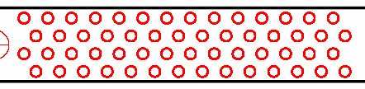
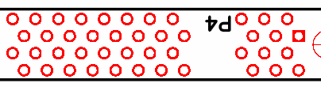
50
48
46
44
42
40
38
36
34
32
30
28
26
24
49
47
45
43
41
39
37
35
33
31
29
27
25
23
100
98
96
94
92
90
88
86
84
82
80
78
76
74
99
97
95
93
91
89
87
85
83
81
79
77
75
73
22
20
18
16
14
12
10
8
6
4
2
Not +5V
21
19
17
15
13
11
9
7
5
3
1
72
70
68
66
64
62
60
58
56
54
52
71
69
67
65
63
61
59
57
55
53
51
Top view

Slide 2
= GND
= +5V
50
48
46
44
42
40
38
36
34
32
30
28
26
24
49
47
45
43
41
39
37
35
33
31
29
27
25
23
100
98
96
94
92
90
88
86
84
82
80
78
76
74
99
97
95
93
91
89
87
85
83
81
79
77
75
73
Top view

Slide 3
= GND
22
20
18
16
14
12
10
8
6
4
2
Not +5V
21
19
17
15
13
11
9
7
5
3
1
72
70
68
66
64
62
60
58
56
54
52
71
69
67
65
63
61
59
57
55
53
51
Top view

Slide 4
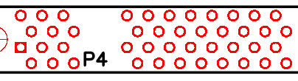
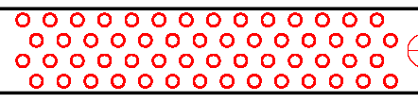
51
53
55
57
59
61
63
65
67
69
71
Not +5V
52
54
56
58
60
62
64
66
68
70
72
1
3
5
7
9
11
13
15
17
19
21
2
4
6
8
10
12
14
16
18
20
22
73
75
77
79
81
83
85
87
89
91
93
95
97
99
74
76
78
80
82
84
86
88
90
92
94
96
98
100
23
25
27
29
31
33
35
37
39
41
43
45
47
49
24
26
28
30
32
34
36
38
40
42
44
46
48
50
Top view

Slide 5
51
53
55
57
59
61
63
65
67
69
71
Not +5V
52
54
56
58
60
62
64
66
68
70
72
1
3
5
7
9
11
13
15
17
19
21
2
4
6
8
10
12
14
16
18
20
22
Top view

Slide 6
73
75
77
79
81
83
85
87
89
91
93
95
97
99
74
76
78
80
82
84
86
88
90
92
94
96
98
100
23
25
27
29
31
33
35
37
39
41
43
45
47
49
24
26
28
30
32
34
36
38
40
42
44
46
48
50
Top view

